Slide 1
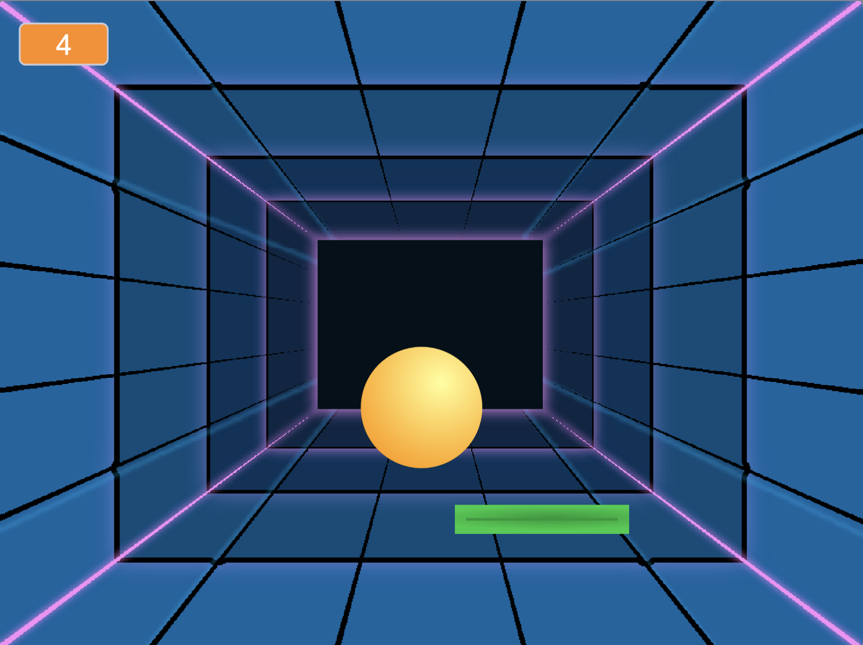
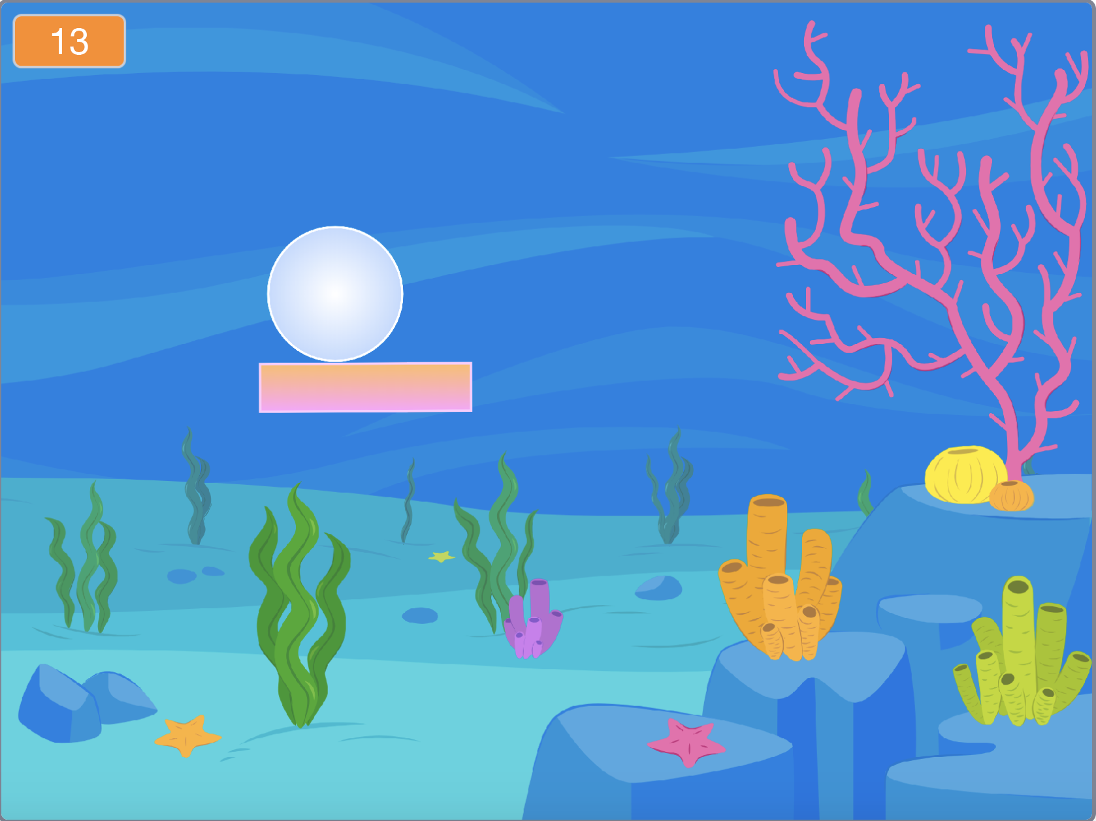
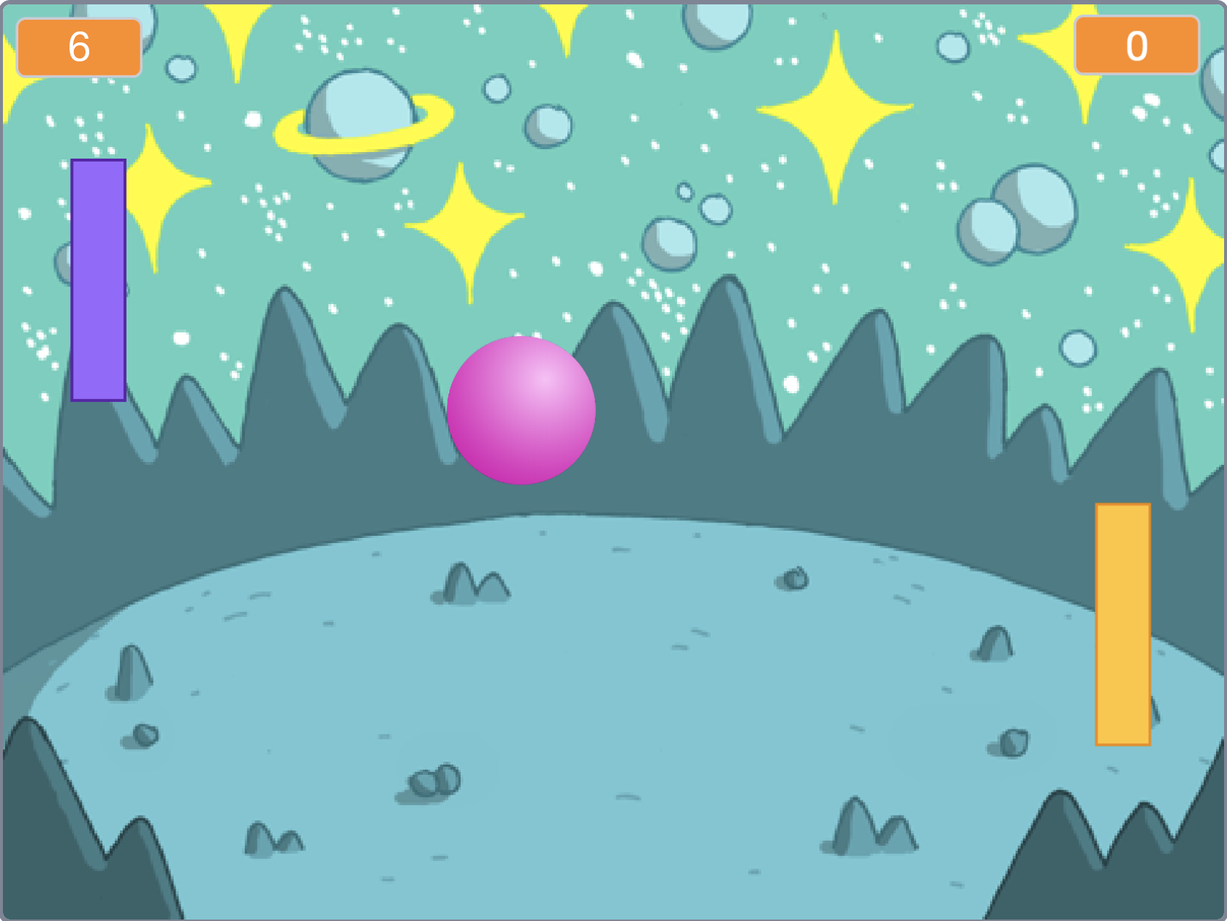
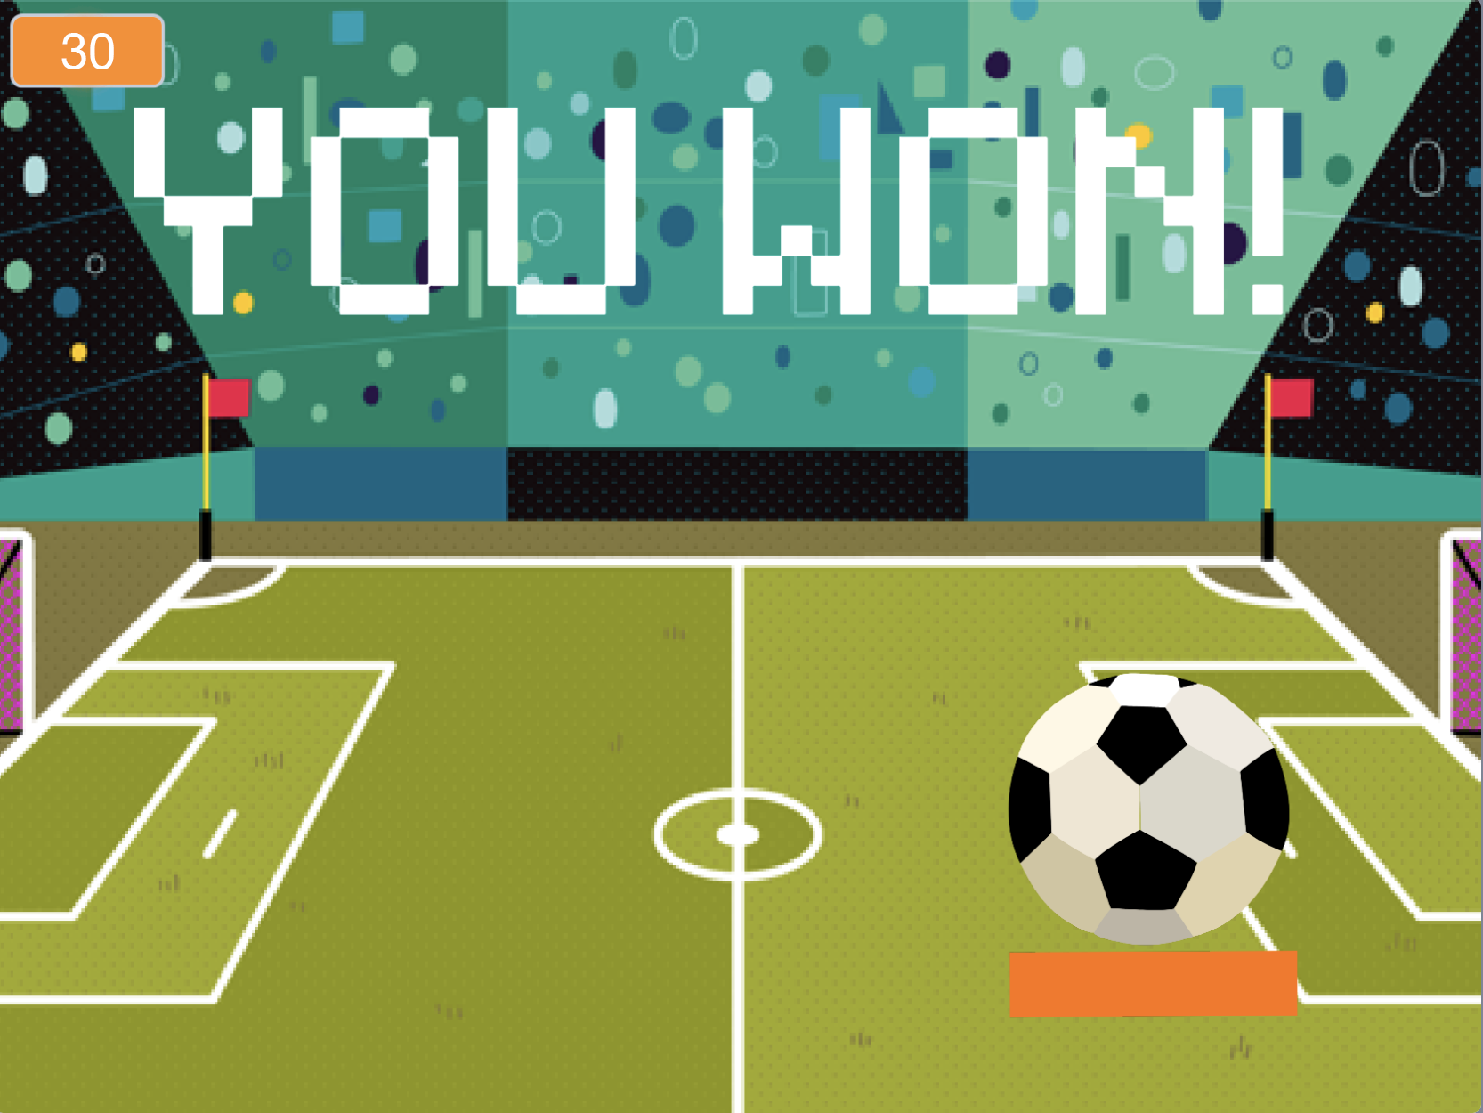
بازی پینگ پونگ
یک بازی پینگ پونگ بسازید و امتیاز بگیرید تا برنده شوید.
scratch.mit.edu
مجموعه 6 برگی
ترجمه: فرشید میدانی
farsaran.com/scratch

Slide 2
بازی پینگ پونگ
به ترتیب از برگه‌های زیر استفاده کنید.
برگشت توپ
حرکت دادن راکت
برگشت توپ از راکت
اتمام بازی
امتیاز دهی
برنده شو
scratch.mit.edu
مجموعه 6 برگی

Slide 3
برگشت توپ
ساخت توپی که بر روی صحنه حرکت می‌کند
مجموعه 6 برگی
1

Slide 4
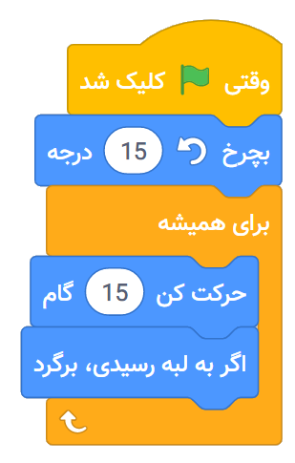
حرکت و برگشت توپ
scratch.mit.edu
آماده شو
یک پس زمینه انتخاب کنید.
Neon Tunnel
یک توپ انتخاب کنید.
این کد را اضافه کنید
Ball
برای حرکت سریع‌تر توپ عدد بزرگتری را وارد کنید.
امتحانش کن
برای اجرای برنامه بر روی پرچم سبز کلیک کنید

Slide 5
حرکت دادن راکت
با حرکت موس جای راکت را مشخص کنید.
پینگ پونگ بازی
2

Slide 6
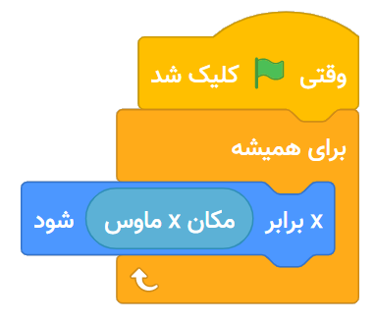
حرکت دادن راکت
scratch.mit.edu
آماده شو
Paddle
شکلکی را برای ضربه زدن به توپ انتخاب کنید مثل یک راکت
راکت را به قسمت پایین صحنه انتقال دهید کنید.
این کد را اضافه کنید
قطعه مکان موس را در داخل دستور x برابر ... شود، بگذارید.
Paddle
امتحانش کن
برای اجرای برنامه بر روی پرچم سبز کلیک کنید
برای حرکت دادن راکت،
موس خود را حرکت دهید.
نکته
می‌توانید ببیند که مختصات x راکت، هنگام حرکت دادن موس بر روی صحنه تغییر می‌کند.

Slide 7
برگشت توپ از راکت
برگشت دادن توپ پس از برخورد با راکت
بازی پینگ پونگ
3

Slide 8
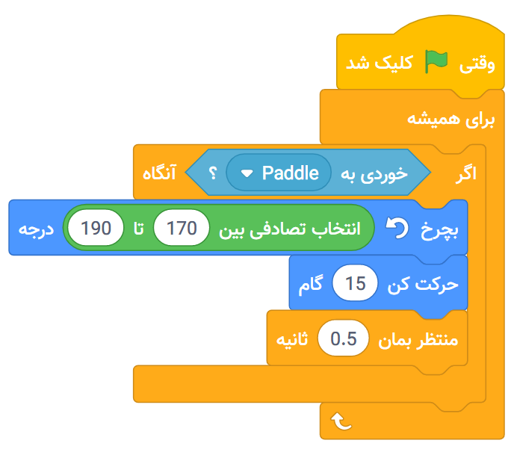
برگشت توپ از راکت
scratch.mit.edu
آماده شو
برای انتخاب شکلک توپ، بر روی آن کلیک کنید.
این کد را اضافه کن
این دستورها را به شکلک توپ اضافه کنید.
از منو گزینه Paddle
را انتخاب کنید
Ball
دستور انتخاب تصادفی را اضافه و
مقدار 170 تا 190 را تایپ کنید.
امتحانش کن
برای اجرای برنامه بر روی پرچم سبز کلیک کنید

Slide 9
اتمام بازی
اگر توپ به خط قرمز برخورد کرد، بازی را متوقف کنید.
بازی پینگ پونگ
4

Slide 10
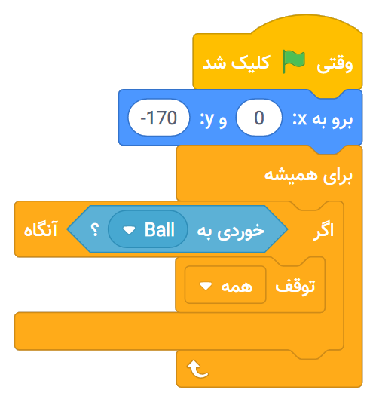
اتمام بازی
scratch.mit.edu
آماده شو
Line
شکلکی به نام Line را اضافه کنید.
شکلک Line را به پایین صفحه صحنه منتقل کنید.
این کد را اضافه کن
Line
محل قرارگرفتن Line را تعیین کنید.
از منو گزینه Ball را انتخاب کنید.
امتحانش کن
برای اجرای برنامه بر روی پرچم سبز کلیک کنید.

Slide 11
امتیاز دهی
هر بار که توپ به راکت برخورد می‌کند، یک امتیاز
اضافه کنید.
بازی پینگ پونگ
5

Slide 12
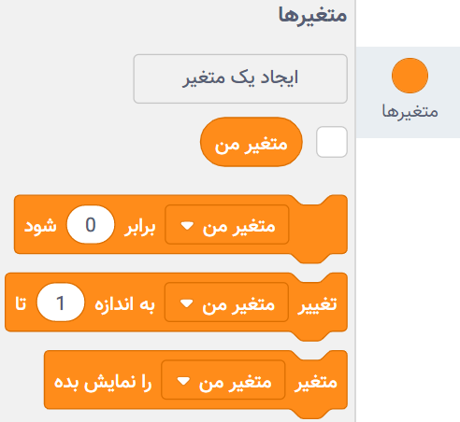
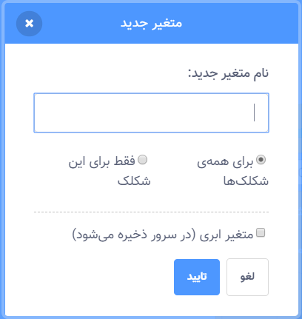
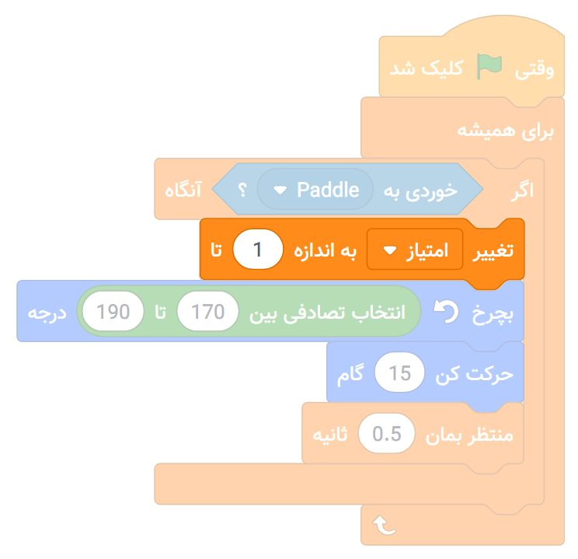
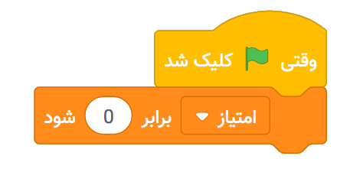
امتیاز دهی
scratch.mit.edu
آماده شو
به گروه متغیرها بروید.
بر روی دکمه
ایجاد یک متغیر کلیک کنید.
امتیاز
نام متغیر را امتیاز بگذارید و
تایید را کلیک کنید.
این کد را اضافه کن
شکلک Ball را با کلیک کردن انتخاب کنید.
این دستور را اضافه کنید سپس از منو، گزینه
امتیاز را انتخاب کنید.
برای ریست (بازنشانی) امتیاز از این دستور استفاده کنید.
از منو، گزینه امتیاز را انتخاب کنید.

Slide 13
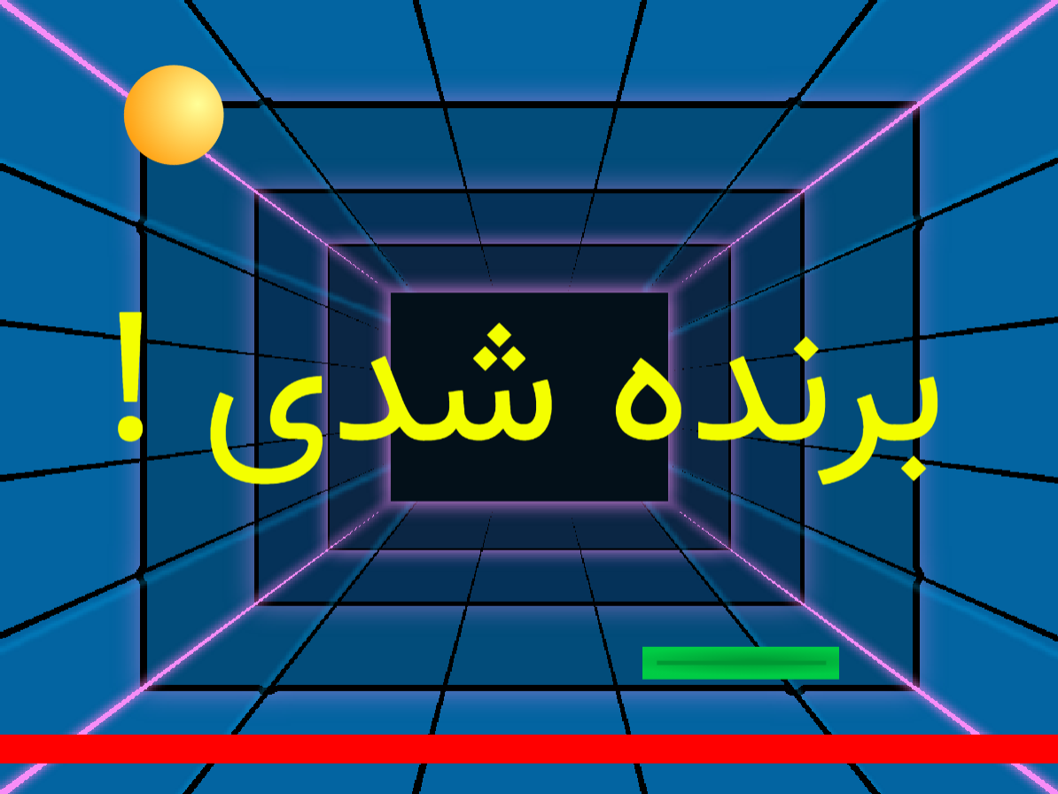
برنده شو
وقتی که به اندازه کافی امتیاز جمع کردید،
پیغام برنده شدی را نمایش دهید!
بازی پینگ پونگ
6

Slide 14
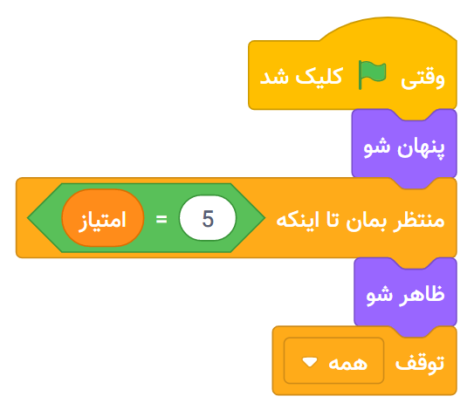
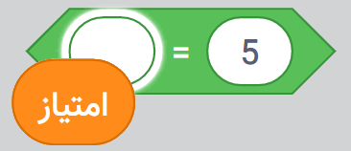
برنده شو
scratch.mit.edu
آماده شو
از ابزار متن برای نوشتن یک پیغام دلخواه مانند برنده شدی! استفاده کنید.
نقاشی
بر روی آیکون نقاشی برای کشیدن یک شکلک جدید کلیک کنید.
می‌توانید فونت، رنگ و اندازه این نوشته را تغییر دهید.
این کد را اضافه کن
بر روی نمای کد کلیک کنید.
مقدار امتیازی که برای برنده شدن نیاز دارید را تایپ کنید.
در عملگر مساوی که در گروه عملگرها است، قطعه امتیاز را اضافه کنید.
امتحانش کن
برای اجرای برنامه بر روی پرچم سبز کلیک کنید.
آنقدر بازی کنید تا اینکه امتیاز لازم را برای برنده شدن کسب کنید!

